Slide 1

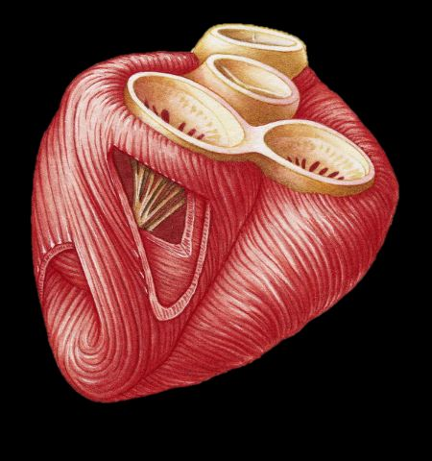
শুভেচ্ছা সবাইকে

Slide 2

পরিচিতি
জীববিজ্ঞান
নবম শ্রেণি
২য় অধ্যায়
সময়ঃ৪5 মিনিট
মোঃআমিনুলইসলাম
সিনিয়রশিক্ষকগণিত ও বিজ্ঞান
চাঁদপুরআহমাদিয়াফাযিলমাদ্রাসা।

Slide 3
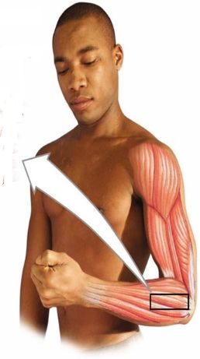
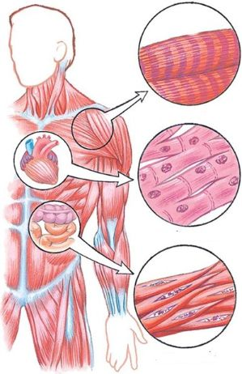

পেশী টিস্যু
Notes:
পাঠ শিরোনাম বের করার জন্য ছোট ছোট প্রশ্ন করা যেতে পারে ।যেমন : ১।চিত্রে কী দেখছ ? উঃ পেশী ২।পেশি থেকে উৎপন্ন একগুচ্ছ কোষকে কী বলে ? উঃ পেশী কলা ।তোমরা ঠিক বলেছ । আজ আমরা পড়ব পেশী টিস্যু । এই স্লাইডে আজকের পাঠের মানসিক পরিবেশ তৈরির চেষ্টা করা হয়েছে। তবে বিষয় শিক্ষক ভিন্ন উপায়ে ও এ কাজটি করতে পারেন।

Slide 4
এ পাঠ শেষে শিক্ষার্থীরা ...
1.পেশী টিস্যু কী তা বলতে পারবে।
2.পেশী টিস্যুর প্রকারভেদ করতে পারবে ।
3.বিভিন্ন প্রকার পেশী টিস্যুর গঠন ব্যাখ্যা করতে পারবে ।

Slide 5
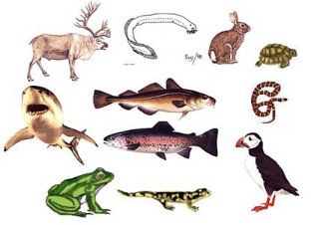
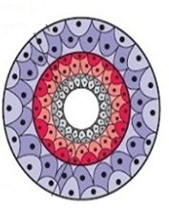
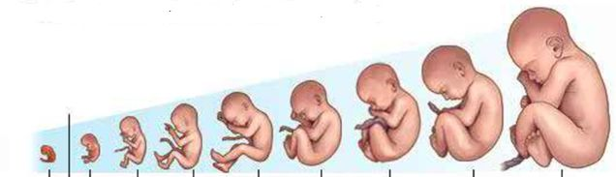

চিত্রে কী কী দেখতে পারছ ?
কর্ডাটা পর্বের প্রাণি
ভ্রূণ
ভ্রূণীয় কোষস্তর
Notes:
আজকের পাঠের প্রথম শিখনফল অর্জনের উদ্দেশ্যে এই স্লাইডটি প্রদর্শন করা হয়েছে শ্রেণিতে উপস্থাপনের সময় স্লাইডে উল্লেখিত প্রশ্নগুলো মুছে দিয়ে আপনার নিজের মতো করে প্রশ্ন করতে পারেন । বিষয় শিক্ষক অন্য কোন যুক্তিযুক্ত উপায়েও এ কাজটি করতে পারেন।

Slide 6
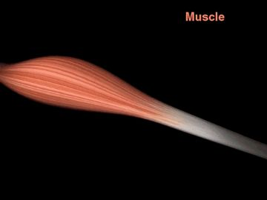
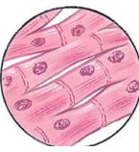
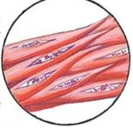
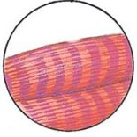
মেসোডার্ম থেকে কী উৎপন্ন হল ?
ভ্রূণীয় কোষস্তরের নামগুলো তোমরা বলতে পারবে ?
পেশি টিস্যু কী ?
ভ্রূণীয় কোষস্তর কয় স্তর বিশিষ্ট ?
এক্টোডার্ম
তিন স্তর
এন্ডোডার্ম
মেসোডার্ম
ভ্রূণ মেসোডার্ম থেকে তৈরি সংকোচন প্রসারণশীল বিশেষ ধরণের টিস্যুকে পেশী টিস্যু বলে ।

Slide 7
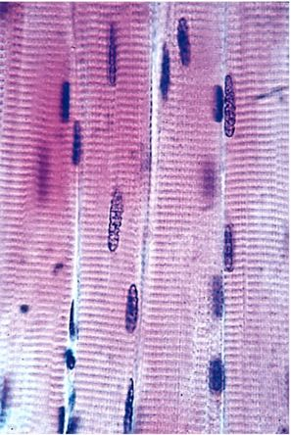
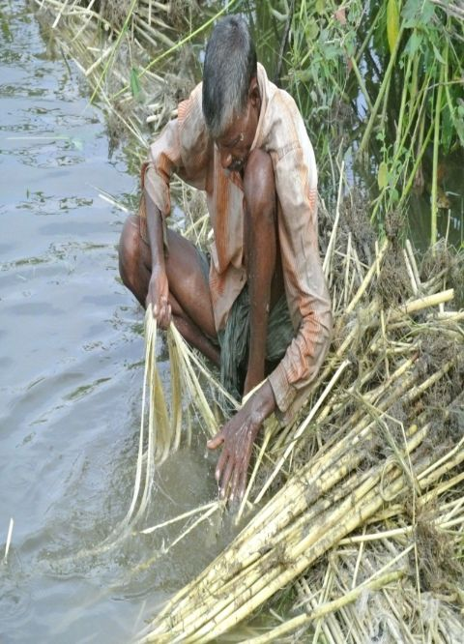
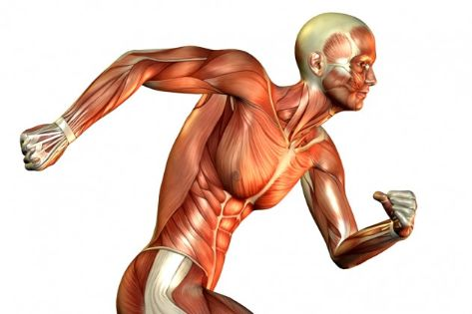
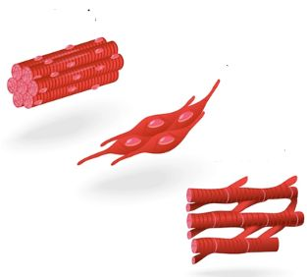
পেশীটিস্যুগুলো দেখতে কেমন ?
সরু,লম্বা ও তন্তুময় ।

Slide 8
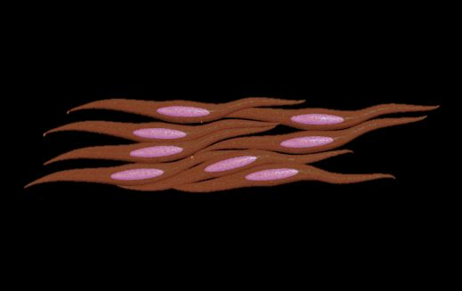
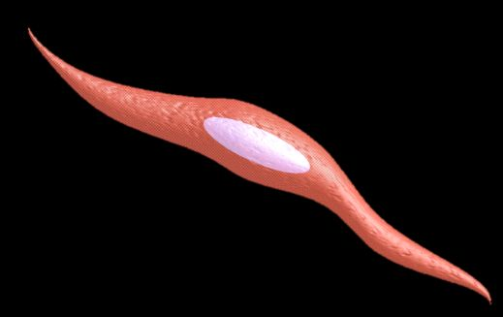
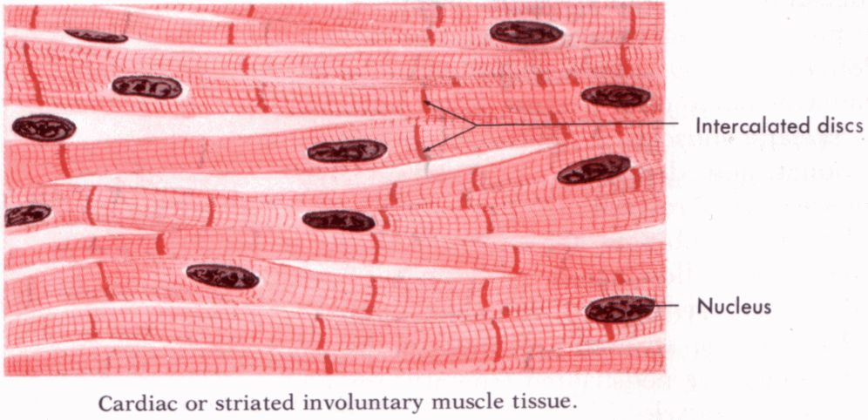

নিচের তন্তুগুলো দেখতে কী একই রকম ?
এই তন্তুগুলোকে আমরা কী বলতে পারি ?
মসৃণ পেশীটিস্যু
ডোরাকাটা পেশীটিস্যু
ডোরাবিহীন
ডোরাকাটা

Slide 9

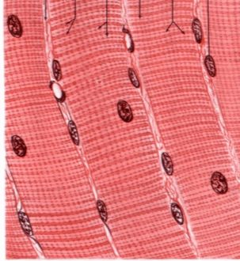
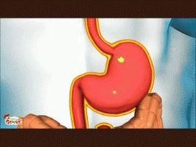
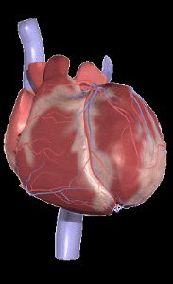
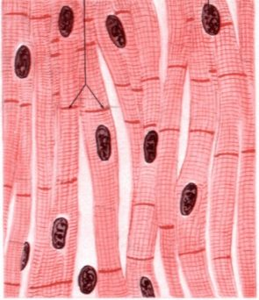

নিচের চিত্রের সব টিস্যুগুলো কী একরকম ?
চিত্র দেখে বল অবস্থান,গঠন ও কাজের ভিত্তিতে পেশীটিস্যু কত প্রকার ?
চিত্র দেখে পেশীটিস্যুগুলোর নাম বলতে পারবে ?
ঐচ্ছিক পেশী
তিন প্রকার
হৃদপেশী
অনৈচ্ছিক পেশী

Slide 10
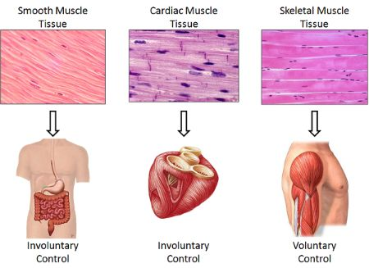


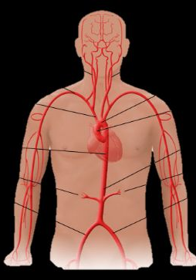
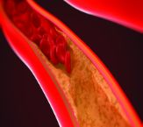
সময় :৩ মি:
একক কাজ
1.চিত্র দেখে লিখ কোনটি কোন ধরণের পেশী টিস্যু ?
2.পেশীটিস্যুগুলোর চিত্র অংকন কর ?

Slide 11
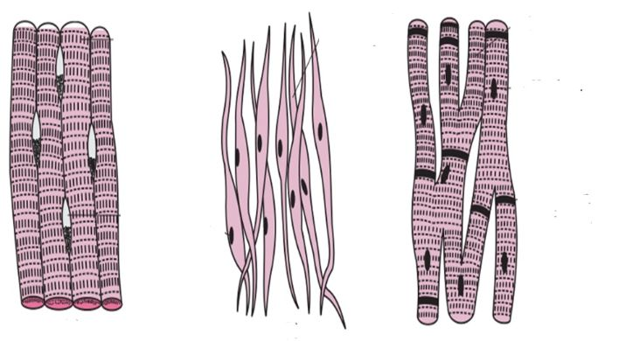
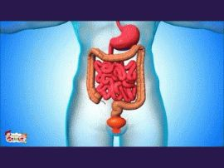
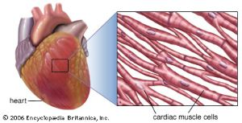

চিত্রটি দেখে নিচের প্রশ্নগুলোর উত্তর দাও ?
গ
ক
খ
১।প্রাণির ইচ্ছানুয়ায়ী সংকুচিত ও প্রসারিত হতে পারে কোন চিত্রের টিস্যু ?
২। ক,খ ও গ এর টিস্যুগুলোর কোষগুলোর গঠন কেমন ?
৩। ক,খ ও গ এর টিস্যুগুলোর অবস্থান কোথায় ?
Notes:
১।গঠন কেমন -নলাকার /মাকু আকৃতির/ শাখানিত /আড়াআড়ি দাগযুক্ত ?২। কয়টিনিউক্লিয়াস আছে ? ৩।ইন্টারক্যালেটেড ডিস্ক কী ?

Slide 12
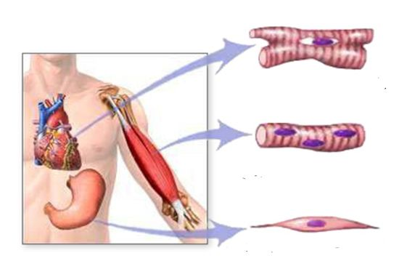
সময় : 8মি:
দলগত কাজ
পেশী টিস্যুর চার্ট তৈরি করবে

Slide 13
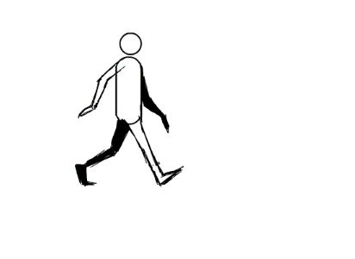
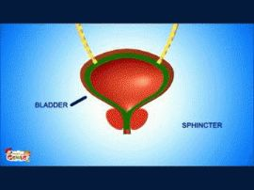

মূল্যায়ন
চিত্র – (খ)
চিত্র – (গ)
চিত্র – (ক)
1.চিত্র- ক, খ ও গ এ কোন কোন ধরণের পেশীটিস্যু দেখতে পাওয়া যায় ?
২.পেশীটিস্যু ভ্রুণের কোনস্তর থেকে উৎপন্ন হয় ?
৩.কোন চিত্রটির টিস্যু রক্তনালীর প্রাচীরে পাওয়া যায় ?
৪.চিত্র –খ এর গঠন ব্যাখ্যা কর?
৫. চিত্র -ক,গ এর টিস্যুর সাথে খ চিত্রের টিস্যুর সাদৃশ্য ও বৈসাদৃশ্য বল?

Slide 14
বাড়ির কাজ :
আজকের আলোচিত পেশীটিস্যুগুলোর মধ্যে কোন পেশী টিস্যুর গুরুত্ব বেশী বলে তুমি মনে কর -উত্তরের স্বপক্ষে যুক্তি দাও ?

Slide 15

গুরুত্বপূর্ণ শব্দসমূহ :
ভ্রূণ মেসোডার্ম
ডোরাকাটা পেশী
মসৃণপেশী
ঐচ্ছিক পেশী
অনৈচ্ছিক পেশী
হৃদপেশী
ইন্টারক্যালেটেড ডিস্ক
Notes:
গুরুত্বপূর্ণ শব্দগুলো শিক্ষার্থীরা লিখে নিবে । বাসায় চর্চা করবে ।

Slide 16
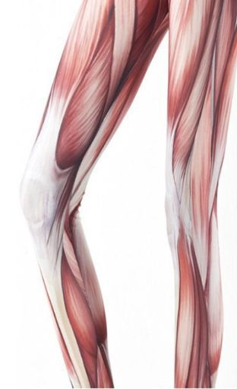
ধন্যবাদ

